Slide 1
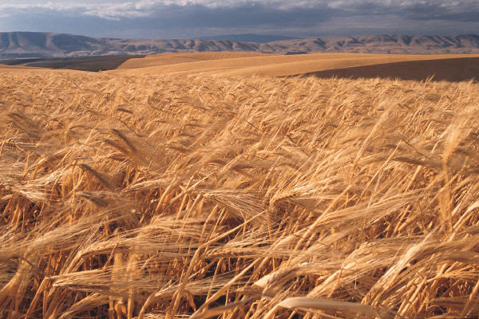
שבועות
פעילות מתוקשבת
להתחלה
סיגל ב.א

Slide 2
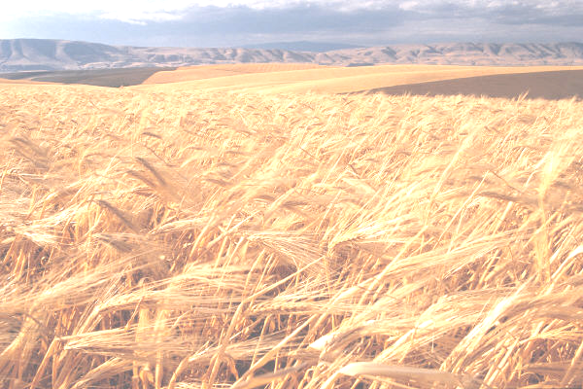
הכנס וקרא: חג השבועות על שום מה? (מידע)
לחץ על התשובה הנכונה,
מדוע קוראים לשבועות בשמו?
החג חל שבוע ימים.
בחג נשבעים לקצור את השדה.
אוכלים גבינות בשבועות.
שבע שבתות מהבאת העומר.
1
2
3
4
סיגל ב.א

Slide 3
טעית - נסה שוב!
חזרה
סיגל ב.א

Slide 4
מצויין!!!
המשך
סיגל ב.א

Slide 5
הבט במילות השירים :שבועות - משירי החג
ומתח קו (השתמש במקש ימני-אפשרויות מצביע/עט/בחר צבע):
1. "וחג שבועות תעשה לך__________________".
2. "ארץ זבת________________".
3. "פרי גני הנה הבאתי__________________."
4. "מלאו אסמינו בר ויקבינו יין_________________".
"בתינו הומים מתינוקות"
"חלב ודבש"
"מלוא הטנא רב פאר"
"בכורי קציר חטים "
המשך
לבדיקה
סיגל ב.א

Slide 6








הכנס לאתרים הבאים וסמן את התשובה הנכונה:
הגבינה והחלב
הפרה ותהליך ייצור החלב
אתר תנובה
מי מהמוצרים יוצא דופן? (הקף באמצעות מצביע)
המשך
לבדיקה
סיגל ב.א

Slide 7
מצויין!!!
המשך
סיגל ב.א

Slide 8
טעית - נסה שוב!
חזרה
סיגל ב.א

Slide 9

שמות החג
הכנסו לאתר הבא: שמות החג- באתר החינוך
ולחצו רק על השמות המתאימים לחג שבועות.
חג האביב
(שימו לב רק 3 נכונים)
חג האסיף
חג שמחת תורה
חג הקציר
חג הביכורים
המשך
חג מתן תורה
חג הגבינות
סיגל ב.א

Slide 10
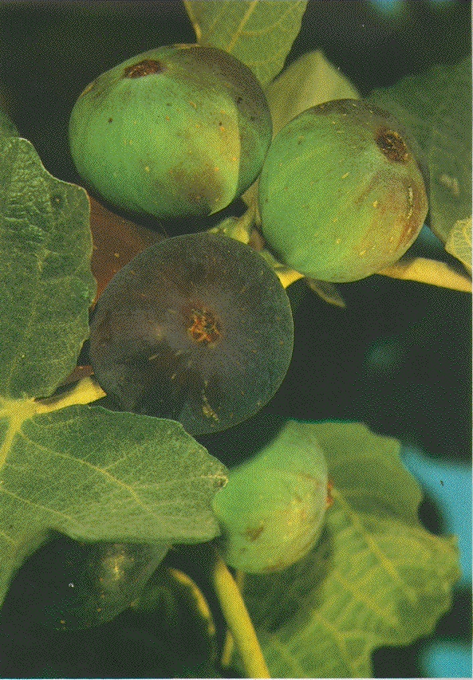
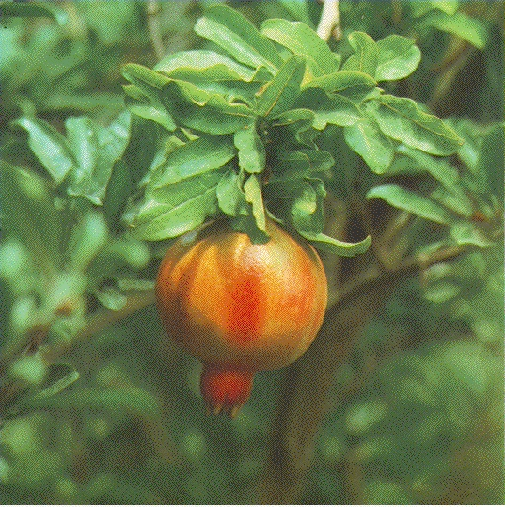
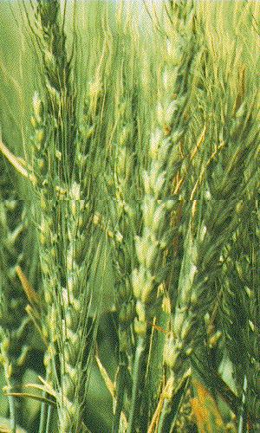
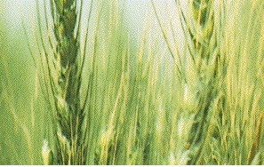
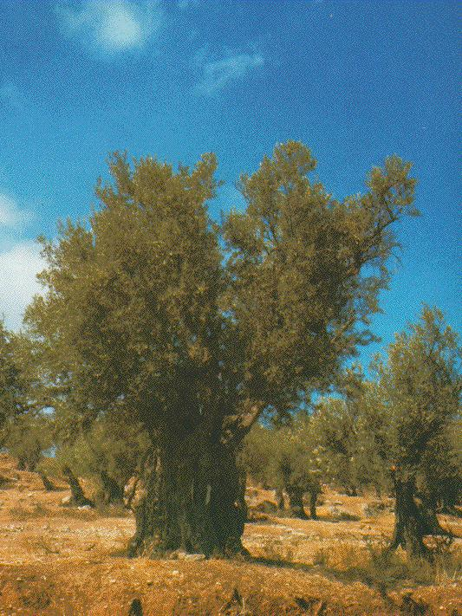
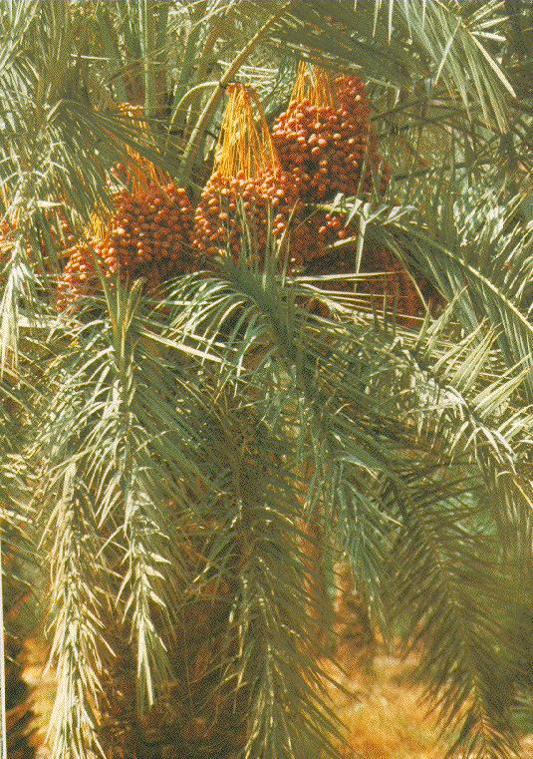
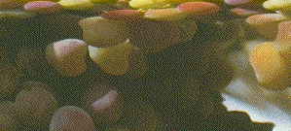
מצאו מי אני?
עוד מידע על שבעת המינים
?
?
?
?
בדיקה
?
?
?
סיגל ב.א

Slide 11
שבעת המינים
רימון
תאנה
חיטה
שעורה
המשך
גפן
זית
תמר
סיגל ב.א

Slide 12
דף תשובות:
1. "וחג שבועות תעשה לך בכורי קציר חטים "
2. "ארץ זבת חלב ודבש"
3. "פרי גני הנה הבאתי מלוא הטנא רב פאר"
4. "מלאו אסמינו בר ויקבינו יין בתינו הומים מתינוקות ".
חזרה
סיגל ב.א

Slide 13

חג שבועות שמח!!!
כניסה לסרטון (לחץ על הלב)
לפאזל הקוצר
פרות מרקדות
המשך
סיגל ב.א

Slide 14
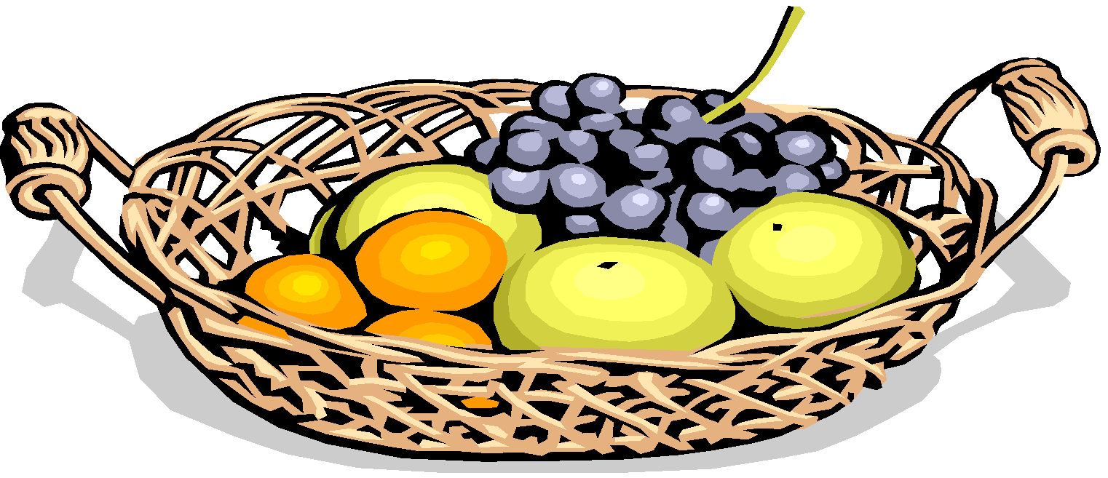
שעשועים לשבועות:
הכנת מתכון ותפזורת לחג
חידון לשבועות
המשך
סיגל ב.א

Slide 15
הכנס לאתרים הבאים וסמן את התשובה הנכונה:
הגבינה והחלב
הפרה ותהליך ייצור החלב
אתר תנובה
מי מהמוצרים יוצא דופן? (הקף באמצעות מצביע)
חזרה
סיגל ב.א

Slide 16

להתראות וחג שמח!!
הכינה: סיגל בן אברהם
סוף!!!

